Slide 1

Indice
Indice degli argomenti che affronteremo

Slide 2
Introduzione a Java
Storia di Java
Caratteristiche di Java
Architettura di Java
Ambiente di sviluppo Java
Installazione di Java Development Kit (JDK)
Strumenti di sviluppo come Eclipse, NetBeans, IntelliJ IDEA

Slide 3
Introduzione a Java
Storia di Java
Caratteristiche di Java
Architettura di Java
Ambiente di sviluppo Java
Installazione di Java Development Kit (JDK)
Strumenti di sviluppo come Eclipse, NetBeans, IntelliJ IDEA
Applicazioni Java
Creazione di un'applicazione Java
Compilazione e esecuzione del codice Java
Utilizzo delle librerie standard di Java

Slide 4
Introduzione a Java
Storia di Java
Caratteristiche di Java
Architettura di Java
Ambiente di sviluppo Java
Installazione di Java Development Kit (JDK)
Strumenti di sviluppo come Eclipse, NetBeans, IntelliJ IDEA
Applicazioni Java
Creazione di un'applicazione Java
Compilazione e esecuzione del codice Java
Utilizzo delle librerie standard di Java
Concetti fondamentali di Java
Struttura di una applicazione JAVA
Variabili e tipi di dati
Operatori e espressioni
Istruzioni di controllo di flusso (if, switch, for, while)

Slide 5
OOP (Object-Oriented Programming)
Concetti fondamentali di OOP
Classi e oggetti
Ereditarietà e polimorfismo

Slide 6
OOP (Object-Oriented Programming)
Concetti fondamentali di OOP
Classi e oggetti
Ereditarietà e polimorfismo
Gestione delle eccezioni
Eccezioni e gestione delle eccezioni
Utilizzo di try-catch

Slide 7
OOP (Object-Oriented Programming)
Concetti fondamentali di OOP
Classi e oggetti
Ereditarietà e polimorfismo
Gestione delle eccezioni
Eccezioni e gestione delle eccezioni
Utilizzo di try-catch
Input/output
Utilizzo di input/output in Java
Stream di dati
File handling

Slide 8
OOP (Object-Oriented Programming)
Concetti fondamentali di OOP
Classi e oggetti
Ereditarietà e polimorfismo
Gestione delle eccezioni
Eccezioni e gestione delle eccezioni
Utilizzo di try-catch
Input/output
Utilizzo di input/output in Java
Stream di dati
File handling
Input/output
Utilizzo di input/output in Java
Stream di dati
File handling

Slide 9
Gestione dei file in Java
Introduzione alla gestione dei file in Java
Lettura e scrittura di file in Java
Gestione delle eccezioni durante la lettura e la scrittura di file in Java
Utilizzo della classe File e della classe Path in Java

Slide 10
Gestione dei file in Java
Introduzione alla gestione dei file in Java
Lettura e scrittura di file in Java
Gestione delle eccezioni durante la lettura e la scrittura di file in Java
Utilizzo della classe File e della classe Path in Java
Gestione dei database relazionali MySQL in Java:
Introduzione alla gestione dei database relazionali in Java
Connessione a un database MySQL in Java
Esecuzione di query SQL in Java
Utilizzo di PreparedStatement e ResultSet in Java per eseguire query parametrizzate
Gestione delle eccezioni durante l'accesso al database in Java

Slide 11
Gestione dei file in Java
Introduzione alla gestione dei file in Java
Lettura e scrittura di file in Java
Gestione delle eccezioni durante la lettura e la scrittura di file in Java
Utilizzo della classe File e della classe Path in Java
Gestione dei database relazionali MySQL in Java:
Introduzione alla gestione dei database relazionali in Java
Connessione a un database MySQL in Java
Esecuzione di query SQL in Java
Utilizzo di PreparedStatement e ResultSet in Java per eseguire query parametrizzate
Gestione delle eccezioni durante l'accesso al database in Java
Gestione delle interfacce grafiche (GUI) in Java:
Introduzione alla creazione di interfacce grafiche in Java
Utilizzo della libreria Swing in Java per la creazione di GUI
Creazione di componenti grafici come pulsanti, caselle di testo e menu a discesa in Java
Utilizzo del layout manager in Java per il posizionamento dei componenti grafici
Gestione degli eventi delle interfacce grafiche in Java

Slide 12
Introduzione
Storia, caratteristiche, architettura di JAVA

Slide 13
Storia di Java
Java è stato sviluppato da Sun Microsystems (acquisita da Oracle Corporation nel 2010) negli anni '90.

Slide 14
Storia di Java
Il progetto iniziale era di creare un linguaggio di programmazione per dispositivi a basso consumo di energia, come i telecomandi per la TV.

Slide 15
Storia di Java
Java divenne rapidamente popolare grazie alla sua portabilità, ovvero la capacità di eseguire lo stesso codice su piattaforme diverse, senza doverlo adattare. Questa caratteristica lo rese ideale per lo sviluppo di applicazioni Web e di software multi-piattaforma.

Slide 16
Storia di Java
Nel corso degli anni, Java ha subito numerose evoluzioni e sono state rilasciate numerose versioni, con l'introduzione di nuove funzionalità e miglioramenti delle prestazioni. Attualmente, Java è uno dei linguaggi di programmazione più utilizzati al mondo, con un'ampia gamma di applicazioni, dallo sviluppo di applicazioni desktop e Web alla programmazione di dispositivi embedded e di app per smartphone.

Slide 17
Caratteristiche di Java
Portabilità: Java è stato progettato per essere altamente portabile, ovvero per poter eseguire lo stesso codice su diverse piattaforme senza doverlo adattare. Questo lo rende ideale per lo sviluppo di software multi-piattaforma.

Slide 18
Caratteristiche di Java
Object-Oriented: Java è un linguaggio di programmazione orientato agli oggetti (OOP), il che significa che il codice è organizzato in classi e oggetti. Questa caratteristica consente di scrivere codice modulare, riutilizzabile e facile da mantenere.

Slide 19
Caratteristiche di Java
Sicurezza: Java è stato progettato per essere un linguaggio di programmazione sicuro, con funzionalità di sicurezza come la gestione della memoria, la verifica dei tipi e la sandbox security. Questo lo rende ideale per lo sviluppo di applicazioni Web sicure e di software destinato a eseguire in ambienti non affidabili.

Slide 20
Caratteristiche di Java
Performance: Java è stato progettato per essere un linguaggio di programmazione ad alte prestazioni. Grazie alla sua architettura, al garbage collector e ad altre funzionalità, Java è in grado di gestire grandi quantità di dati e di eseguire operazioni complesse in modo efficiente.

Slide 21
Caratteristiche di Java
Scalabilità: Java è un linguaggio di programmazione altamente scalabile, ovvero in grado di gestire grandi quantità di dati e di utenti. Questo lo rende ideale per lo sviluppo di applicazioni aziendali e di grandi dimensioni.

Slide 22
Caratteristiche di Java
Community: Java ha una vasta community di sviluppatori, che fornisce supporto, risorse e strumenti per lo sviluppo di applicazioni in Java. Questo permette di imparare facilmente il linguaggio e di avere accesso a un'ampia gamma di librerie e di strumenti di sviluppo.

Slide 23
L'architettura di Java
L'architettura di Java si basa su tre componenti principali: la Java Virtual Machine (JVM), la Java Runtime Environment (JRE) e il Java Development Kit (JDK).

Slide 24
L'architettura di Java
1) Java Virtual Machine (JVM): la JVM è il componente chiave dell'architettura di Java, in quanto fornisce l'ambiente di esecuzione per il codice Java. La JVM è una macchina virtuale che esegue il bytecode Java, ovvero il codice generato dal compilatore Java. La JVM è disponibile per diverse piattaforme e architetture, il che consente di eseguire lo stesso codice Java su piattaforme diverse.

Slide 25
L'architettura di Java
2) Java Runtime Environment (JRE): il JRE è un insieme di librerie, classi e altri componenti necessari per eseguire applicazioni Java. Il JRE include la JVM, ma anche librerie di supporto come la libreria standard di Java, la libreria di networking e la libreria di accesso al database.

Slide 26
L'architettura di Java
3) Java Development Kit (JDK): il JDK è un insieme di strumenti e librerie utilizzati per lo sviluppo di applicazioni Java. Il JDK include il compilatore Java, il debugger, il profiler e altri strumenti, oltre alle librerie di supporto come quelle incluse nel JRE.

Slide 27
L'architettura di Java
L'architettura di Java è progettata per essere altamente portabile, ovvero per eseguire lo stesso codice Java su diverse piattaforme senza doverlo adattare. Grazie alla JVM, al JRE e al JDK, gli sviluppatori possono scrivere codice Java una volta sola e poi eseguirlo su diverse piattaforme senza doverlo adattare. Questa caratteristica ha reso Java uno dei linguaggi di programmazione più popolari ed utilizzati al mondo.

Slide 28
Facciamo conoscenza con JAVA
L’ambiente

Slide 29
L’ambiente di sviluppo JAVA
L'ambiente di sviluppo Java (IDE) è un software utilizzato dagli sviluppatori per scrivere, testare e debuggare applicazioni Java. Ci sono molti ambienti di sviluppo Java disponibili, ognuno con le proprie caratteristiche e funzionalità.

Slide 30
L’ambiente di sviluppo JAVA
Ecco alcune delle caratteristiche che un buon ambiente di sviluppo Java dovrebbe avere:

Slide 31
L’ambiente di sviluppo JAVA
Ecco alcune delle caratteristiche che un buon ambiente di sviluppo Java dovrebbe avere:
Editor di codice: l'ambiente di sviluppo dovrebbe fornire un editor di codice completo di funzionalità come l'evidenziazione della sintassi, l'autocompletamento del codice, la ricerca e il rimpiazzo e altre funzioni di editing.

Slide 32
L’ambiente di sviluppo JAVA
Ecco alcune delle caratteristiche che un buon ambiente di sviluppo Java dovrebbe avere:
Editor di codice: l'ambiente di sviluppo dovrebbe fornire un editor di codice completo di funzionalità come l'evidenziazione della sintassi, l'autocompletamento del codice, la ricerca e il rimpiazzo e altre funzioni di editing.
Debugging: l'ambiente di sviluppo dovrebbe fornire strumenti di debugging che consentano agli sviluppatori di individuare e risolvere i problemi nel codice. Tra le funzionalità di debugging ci sono il settaggio di breakpoint, la visualizzazione delle variabili e lo step-by-step debugging.

Slide 33
L’ambiente di sviluppo JAVA
Ecco alcune delle caratteristiche che un buon ambiente di sviluppo Java dovrebbe avere:
Editor di codice: l'ambiente di sviluppo dovrebbe fornire un editor di codice completo di funzionalità come l'evidenziazione della sintassi, l'autocompletamento del codice, la ricerca e il rimpiazzo e altre funzioni di editing.
Debugging: l'ambiente di sviluppo dovrebbe fornire strumenti di debugging che consentano agli sviluppatori di individuare e risolvere i problemi nel codice. Tra le funzionalità di debugging ci sono il settaggio di breakpoint, la visualizzazione delle variabili e lo step-by-step debugging.
Strumenti di testing: l'ambiente di sviluppo dovrebbe fornire strumenti di testing che consentano agli sviluppatori di testare le loro applicazioni Java. Tra gli strumenti di testing ci sono i framework di testing come JUnit e TestNG.

Slide 34
L’ambiente di sviluppo JAVA
Ecco alcune delle caratteristiche che un buon ambiente di sviluppo Java dovrebbe avere:
Editor di codice: l'ambiente di sviluppo dovrebbe fornire un editor di codice completo di funzionalità come l'evidenziazione della sintassi, l'autocompletamento del codice, la ricerca e il rimpiazzo e altre funzioni di editing.
Debugging: l'ambiente di sviluppo dovrebbe fornire strumenti di debugging che consentano agli sviluppatori di individuare e risolvere i problemi nel codice. Tra le funzionalità di debugging ci sono il settaggio di breakpoint, la visualizzazione delle variabili e lo step-by-step debugging.
Strumenti di testing: l'ambiente di sviluppo dovrebbe fornire strumenti di testing che consentano agli sviluppatori di testare le loro applicazioni Java. Tra gli strumenti di testing ci sono i framework di testing come JUnit e TestNG.
Gestione del progetto: l'ambiente di sviluppo dovrebbe fornire strumenti per la gestione del progetto, come la gestione delle dipendenze, la creazione di progetti, la gestione delle librerie e la gestione delle versioni del codice.

Slide 35
L’ambiente di sviluppo JAVA
Ecco alcune delle caratteristiche che un buon ambiente di sviluppo Java dovrebbe avere:
Editor di codice: l'ambiente di sviluppo dovrebbe fornire un editor di codice completo di funzionalità come l'evidenziazione della sintassi, l'autocompletamento del codice, la ricerca e il rimpiazzo e altre funzioni di editing.
Debugging: l'ambiente di sviluppo dovrebbe fornire strumenti di debugging che consentano agli sviluppatori di individuare e risolvere i problemi nel codice. Tra le funzionalità di debugging ci sono il settaggio di breakpoint, la visualizzazione delle variabili e lo step-by-step debugging.
Strumenti di testing: l'ambiente di sviluppo dovrebbe fornire strumenti di testing che consentano agli sviluppatori di testare le loro applicazioni Java. Tra gli strumenti di testing ci sono i framework di testing come JUnit e TestNG.
Gestione del progetto: l'ambiente di sviluppo dovrebbe fornire strumenti per la gestione del progetto, come la gestione delle dipendenze, la creazione di progetti, la gestione delle librerie e la gestione delle versioni del codice.
Integrazione con strumenti di sviluppo: l'ambiente di sviluppo dovrebbe integrarsi con altri strumenti di sviluppo, come i sistemi di controllo versione come Git, le piattaforme di continuous integration come Jenkins e le piattaforme di deployment come Docker.

Slide 36
L’ambiente di sviluppo JAVA
Tra gli ambienti di sviluppo Java più popolari ci sono Eclipse, IntelliJ IDEA e NetBeans. Ognuno di questi ambienti di sviluppo ha le proprie caratteristiche e funzionalità, quindi è importante scegliere quello che meglio si adatta alle proprie esigenze di sviluppo.

Slide 37
Installazione di Java Development Kit (JDK)
L'installazione di Java Development Kit (JDK) è un processo abbastanza semplice che richiede pochi passaggi.

Slide 38
Installazione di Java Development Kit (JDK)
Scarica il pacchetto di installazione JDK dal sito ufficiale di Oracle, selezionando la versione più recente compatibile con il tuo sistema operativo.

Slide 39
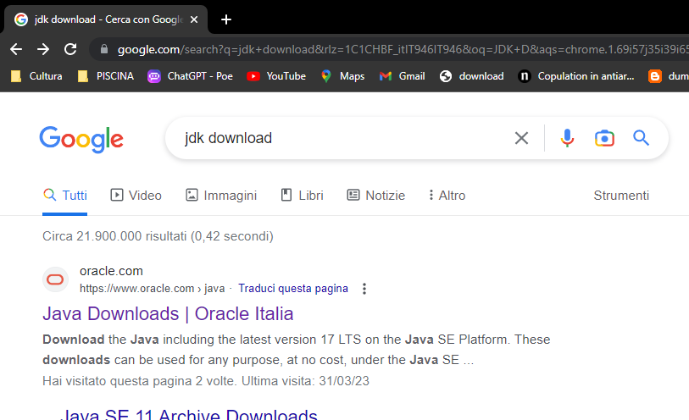
Installazione di Java Development Kit (JDK)
Scarica il pacchetto di installazione JDK dal sito ufficiale di Oracle, selezionando la versione più recente compatibile con il tuo sistema operativo.

Slide 40
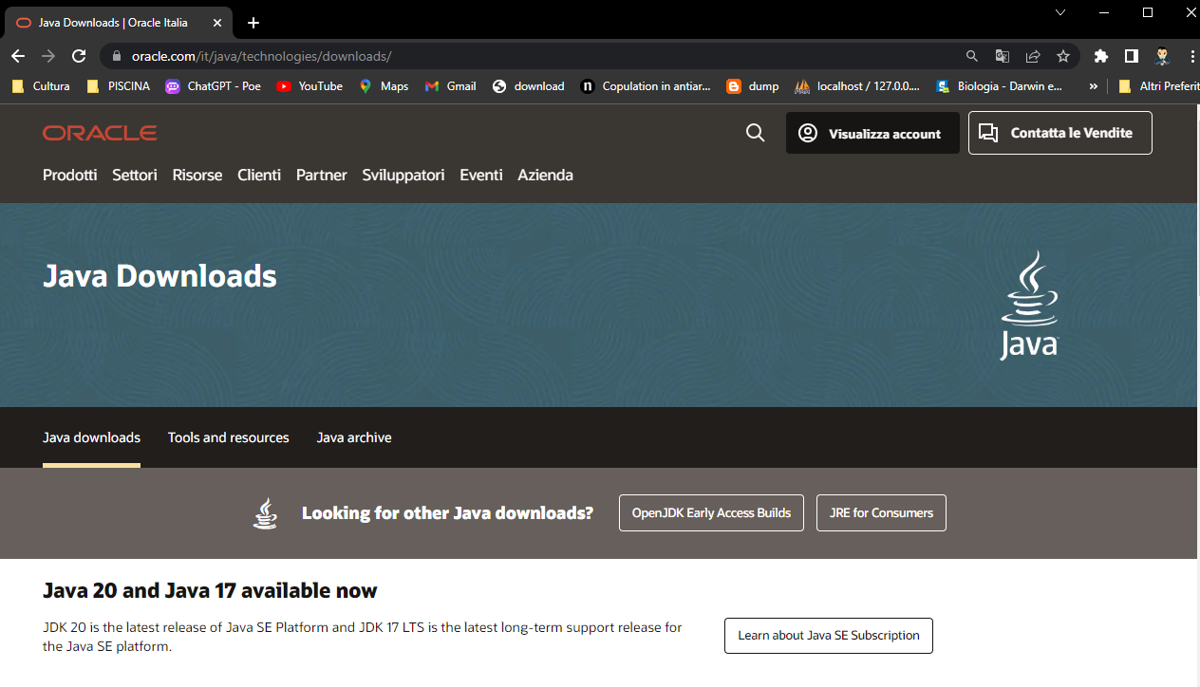
Installazione di Java Development Kit (JDK)
Scarica il pacchetto di installazione JDK dal sito ufficiale di Oracle, selezionando la versione più recente compatibile con il tuo sistema operativo.

Slide 41
Installazione di Java Development Kit (JDK)
Scarica il pacchetto di installazione JDK dal sito ufficiale di Oracle, selezionando la versione più recente compatibile con il tuo sistema operativo.
Sarà sufficiente cercare jdk download su google

Slide 42
Installazione di Java Development Kit (JDK)
2. Una volta scaricato il pacchetto, fai doppio clic sul file di installazione per avviare il processo di installazione.

Slide 43
Installazione di Java Development Kit (JDK)
3.Segui le istruzioni visualizzate sullo schermo per completare l'installazione. Durante l'installazione, verranno visualizzate diverse opzioni, come la selezione della directory di installazione e l'aggiunta di variabili d'ambiente.

Slide 44
Installazione di Java Development Kit (JDK)
4. Dopo aver completato l'installazione, apri il prompt dei comandi o il terminale e digita il comando "java -version" per verificare se l'installazione di JDK è stata eseguita correttamente. Se viene visualizzata la versione di Java installata, allora JDK è stato installato correttamente

Slide 45
Installazione di Java Development Kit (JDK)
Ricorda che dopo aver installato JDK, potresti dover configurare alcune variabili d'ambiente. Ad esempio, potresti dover aggiungere la directory bin di JDK al tuo path di sistema in modo che il sistema possa trovare il comando "java". Inoltre, è possibile che tu debba installare anche un ambiente di sviluppo integrato (IDE) come Eclipse o IntelliJ IDEA per iniziare a sviluppare applicazioni Java.

Slide 46
I ferri del mestiere
Gli strumenti

Slide 47
Strumenti di sviluppo come Eclipse, NetBeans, IntelliJ IDEA
Ci sono diversi strumenti di sviluppo disponibili per Java, ma tra i più popolari ci sono Eclipse, NetBeans e IntelliJ IDEA.

Slide 48
Strumenti di sviluppo come Eclipse, NetBeans, IntelliJ IDEA
Eclipse: Eclipse è un ambiente di sviluppo integrato (IDE) open source per Java. È un ambiente di sviluppo molto popolare e potente, dotato di una vasta gamma di strumenti, tra cui un editor di codice, un debugger, un profiler, un sistema di gestione del progetto e molto altro. Eclipse è altamente personalizzabile e supporta una vasta gamma di plugin, il che lo rende un'opzione popolare tra gli sviluppatori Java.

Slide 49
Strumenti di sviluppo come Eclipse, NetBeans, IntelliJ IDEA
NetBeans: NetBeans è un altro ambiente di sviluppo integrato open source per Java. NetBeans è noto per la sua facilità d'uso e la sua interfaccia utente intuitiva. Come Eclipse, NetBeans offre un'ampia gamma di strumenti e funzionalità, tra cui un editor di codice, un debugger, un profiler e un sistema di gestione del progetto. NetBeans è anche altamente personalizzabile e supporta una vasta gamma di plugin.

Slide 50
Strumenti di sviluppo come Eclipse, NetBeans, IntelliJ IDEA
NetBeans: NetBeans è un altro ambiente di sviluppo integrato open source per Java. NetBeans è noto per la sua facilità d'uso e la sua interfaccia utente intuitiva. Come Eclipse, NetBeans offre un'ampia gamma di strumenti e funzionalità, tra cui un editor di codice, un debugger, un profiler e un sistema di gestione del progetto. NetBeans è anche altamente personalizzabile e supporta una vasta gamma di plugin.

Slide 51
Strumenti di sviluppo come Eclipse, NetBeans, IntelliJ IDEA
IntelliJ IDEA: IntelliJ IDEA è un ambiente di sviluppo integrato commerciale per Java sviluppato da JetBrains. IntelliJ IDEA è noto per la sua facilità d'uso e la sua interfaccia utente intuitiva. IntelliJ IDEA offre un'ampia gamma di strumenti, tra cui un editor di codice altamente avanzato, un debugger, un profiler e un sistema di gestione del progetto. IntelliJ IDEA è anche altamente personalizzabile e supporta una vasta gamma di plugin.

Slide 52
Strumenti di sviluppo come Eclipse, NetBeans, IntelliJ IDEA
Ognuno di questi strumenti di sviluppo ha le proprie caratteristiche e funzionalità, quindi è importante scegliere quello che meglio si adatta alle proprie esigenze di sviluppo. Tuttavia, tutti e tre gli strumenti sono molto popolari tra gli sviluppatori Java e hanno dimostrato di essere utili per lo sviluppo di applicazioni Java di alta qualità.

Slide 53
L'interfaccia di Eclipse per Java
L'interfaccia di Eclipse per Java è composta da diversi componenti che consentono agli sviluppatori di scrivere, testare e debuggare le loro applicazioni.

Slide 54
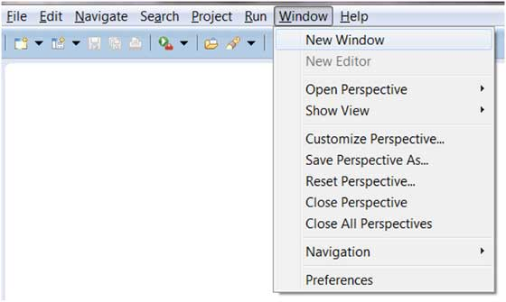
L'interfaccia di Eclipse per Java
Barra dei menu: la barra dei menu di Eclipse contiene comandi per eseguire azioni come la creazione di un nuovo progetto, l'apertura di un file, la compilazione del codice e il debugging.

Slide 55
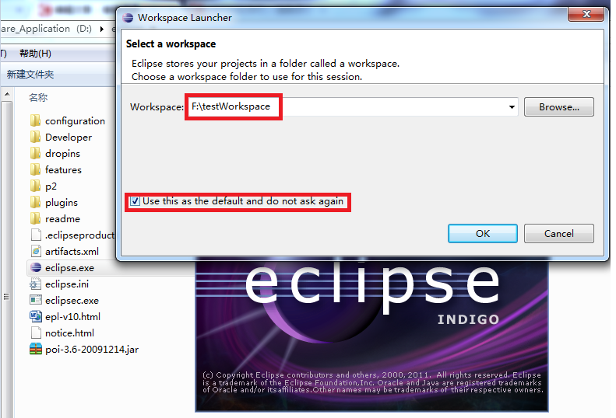
L'interfaccia di Eclipse per Java
Barra dei menu: la barra dei menu di Eclipse contiene comandi per eseguire azioni come la creazione di un nuovo progetto, l'apertura di un file, la compilazione del codice e il debugging.
Area di lavoro: l'area di lavoro di Eclipse è l'area principale in cui gli sviluppatori possono creare e gestire i loro progetti. Qui è possibile visualizzare le cartelle del progetto, creare nuovi file, modificare i file esistenti e gestire le dipendenze.

Slide 56
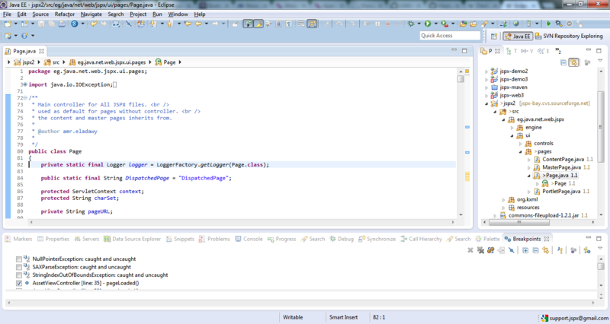
L'interfaccia di Eclipse per Java
Barra dei menu: la barra dei menu di Eclipse contiene comandi per eseguire azioni come la creazione di un nuovo progetto, l'apertura di un file, la compilazione del codice e il debugging.
Area di lavoro: l'area di lavoro di Eclipse è l'area principale in cui gli sviluppatori possono creare e gestire i loro progetti. Qui è possibile visualizzare le cartelle del progetto, creare nuovi file, modificare i file esistenti e gestire le dipendenze.
Editor di codice: l'editor di codice di Eclipse è un'area in cui gli sviluppatori possono scrivere e modificare il codice Java. L'editor di codice offre funzionalità come l'evidenziazione della sintassi, l'autocompletamento del codice e la ricerca e il rimpiazzo.

Slide 57
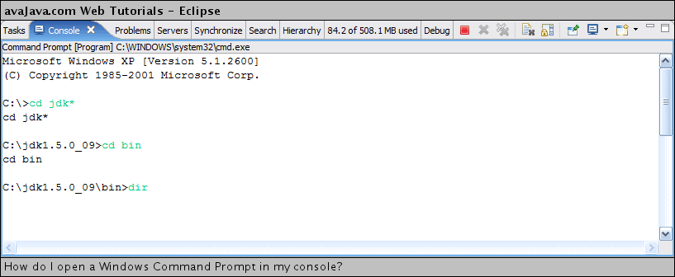
L'interfaccia di Eclipse per Java
Barra dei menu: la barra dei menu di Eclipse contiene comandi per eseguire azioni come la creazione di un nuovo progetto, l'apertura di un file, la compilazione del codice e il debugging.
Area di lavoro: l'area di lavoro di Eclipse è l'area principale in cui gli sviluppatori possono creare e gestire i loro progetti. Qui è possibile visualizzare le cartelle del progetto, creare nuovi file, modificare i file esistenti e gestire le dipendenze.
Editor di codice: l'editor di codice di Eclipse è un'area in cui gli sviluppatori possono scrivere e modificare il codice Java. L'editor di codice offre funzionalità come l'evidenziazione della sintassi, l'autocompletamento del codice e la ricerca e il rimpiazzo.
Visualizzatore di console: il visualizzatore di console di Eclipse è un'area in cui gli sviluppatori possono visualizzare i messaggi del sistema, i messaggi di debugging e gli errori.

Slide 58
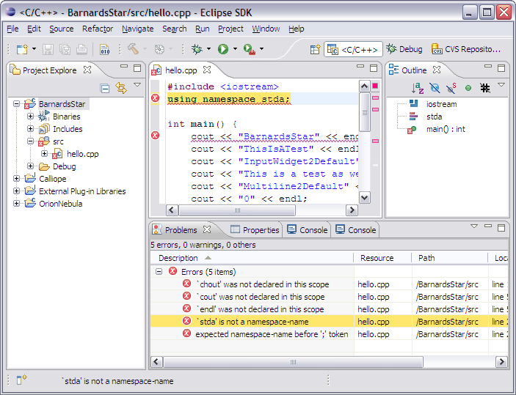
L'interfaccia di Eclipse per Java
Barra dei menu: la barra dei menu di Eclipse contiene comandi per eseguire azioni come la creazione di un nuovo progetto, l'apertura di un file, la compilazione del codice e il debugging.
Area di lavoro: l'area di lavoro di Eclipse è l'area principale in cui gli sviluppatori possono creare e gestire i loro progetti. Qui è possibile visualizzare le cartelle del progetto, creare nuovi file, modificare i file esistenti e gestire le dipendenze.
Editor di codice: l'editor di codice di Eclipse è un'area in cui gli sviluppatori possono scrivere e modificare il codice Java. L'editor di codice offre funzionalità come l'evidenziazione della sintassi, l'autocompletamento del codice e la ricerca e il rimpiazzo.
Visualizzatore di console: il visualizzatore di console di Eclipse è un'area in cui gli sviluppatori possono visualizzare i messaggi del sistema, i messaggi di debugging e gli errori.
Visualizzatore di problemi: il visualizzatore di problemi di Eclipse è un'area in cui gli sviluppatori possono visualizzare gli errori e gli avvisi che si verificano durante la compilazione del codice.

Slide 59
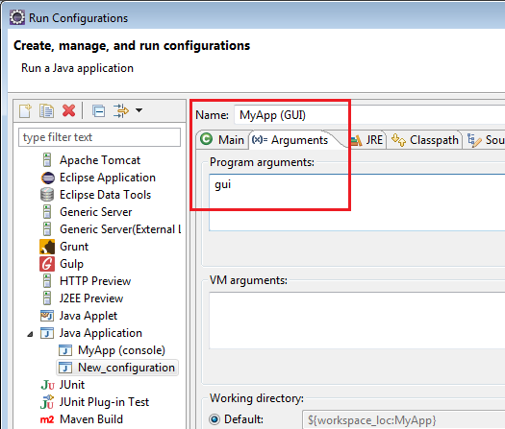
L'interfaccia di Eclipse per Java
Barra dei menu: la barra dei menu di Eclipse contiene comandi per eseguire azioni come la creazione di un nuovo progetto, l'apertura di un file, la compilazione del codice e il debugging.
Area di lavoro: l'area di lavoro di Eclipse è l'area principale in cui gli sviluppatori possono creare e gestire i loro progetti. Qui è possibile visualizzare le cartelle del progetto, creare nuovi file, modificare i file esistenti e gestire le dipendenze.
Editor di codice: l'editor di codice di Eclipse è un'area in cui gli sviluppatori possono scrivere e modificare il codice Java. L'editor di codice offre funzionalità come l'evidenziazione della sintassi, l'autocompletamento del codice e la ricerca e il rimpiazzo.
Visualizzatore di console: il visualizzatore di console di Eclipse è un'area in cui gli sviluppatori possono visualizzare i messaggi del sistema, i messaggi di debugging e gli errori.
Visualizzatore di problemi: il visualizzatore di problemi di Eclipse è un'area in cui gli sviluppatori possono visualizzare gli errori e gli avvisi che si verificano durante la compilazione del codice.
Launcher: il launcher di Eclipse consente agli sviluppatori di eseguire le loro applicazioni Java all'interno di Eclipse. Il launcher offre funzionalità come la configurazione degli argomenti della riga di comando e la selezione della classe principale.

Slide 60
L'interfaccia di Eclipse per Java
Questi sono solo alcuni dei principali componenti dell'interfaccia di Eclipse per Java. Ci sono anche molte altre funzionalità e strumenti disponibili in Eclipse che consentono agli sviluppatori di scrivere, testare e debuggare le loro applicazioni Java in modo efficace.

Slide 61
Creazione di una applicazione
Iniziamo

Slide 62
Creare una applicazione JAVA
CON ECLIPSE

Slide 63
Creare una applicazione JAVA
Apri Eclipse.
CON ECLIPSE

Slide 64
Creare una applicazione JAVA
Apri Eclipse.
Seleziona "File" -> "New" -> "Java Project" dalla barra dei menu. Si aprirà una finestra di dialogo per la creazione di un nuovo progetto Java.
CON ECLIPSE

Slide 65
Creare una applicazione JAVA
Apri Eclipse.
Seleziona "File" -> "New" -> "Java Project" dalla barra dei menu. Si aprirà una finestra di dialogo per la creazione di un nuovo progetto Java.
Nella finestra di dialogo, inserisci il nome del tuo nuovo progetto Java nel campo "Project name".
CON ECLIPSE

Slide 66
Creare una applicazione JAVA
Apri Eclipse.
Seleziona "File" -> "New" -> "Java Project" dalla barra dei menu. Si aprirà una finestra di dialogo per la creazione di un nuovo progetto Java.
Nella finestra di dialogo, inserisci il nome del tuo nuovo progetto Java nel campo "Project name".
Seleziona una versione di Java dal menu a discesa "Java SE".
CON ECLIPSE

Slide 67
Creare una applicazione JAVA
Apri Eclipse.
Seleziona "File" -> "New" -> "Java Project" dalla barra dei menu. Si aprirà una finestra di dialogo per la creazione di un nuovo progetto Java.
Nella finestra di dialogo, inserisci il nome del tuo nuovo progetto Java nel campo "Project name".
Seleziona una versione di Java dal menu a discesa "Java SE".
Seleziona una configurazione del progetto dal menu a discesa "Project layout". La configurazione predefinita è "Java", ma puoi scegliere altre configurazioni se lo desideri.
CON ECLIPSE

Slide 68
Creare una applicazione JAVA
Apri Eclipse.
Seleziona "File" -> "New" -> "Java Project" dalla barra dei menu. Si aprirà una finestra di dialogo per la creazione di un nuovo progetto Java.
Nella finestra di dialogo, inserisci il nome del tuo nuovo progetto Java nel campo "Project name".
Seleziona una versione di Java dal menu a discesa "Java SE".
Seleziona una configurazione del progetto dal menu a discesa "Project layout". La configurazione predefinita è "Java", ma puoi scegliere altre configurazioni se lo desideri.
Fai clic sul pulsante "Next" per continuare.
CON ECLIPSE

Slide 69
Creare una applicazione JAVA
Apri Eclipse.
Seleziona "File" -> "New" -> "Java Project" dalla barra dei menu. Si aprirà una finestra di dialogo per la creazione di un nuovo progetto Java.
Nella finestra di dialogo, inserisci il nome del tuo nuovo progetto Java nel campo "Project name".
Seleziona una versione di Java dal menu a discesa "Java SE".
Seleziona una configurazione del progetto dal menu a discesa "Project layout". La configurazione predefinita è "Java", ma puoi scegliere altre configurazioni se lo desideri.
Fai clic sul pulsante "Next" per continuare.
Seleziona una cartella in cui salvare il tuo nuovo progetto Java.
CON ECLIPSE

Slide 70
Creare una applicazione JAVA
Apri Eclipse.
Seleziona "File" -> "New" -> "Java Project" dalla barra dei menu. Si aprirà una finestra di dialogo per la creazione di un nuovo progetto Java.
Nella finestra di dialogo, inserisci il nome del tuo nuovo progetto Java nel campo "Project name".
Seleziona una versione di Java dal menu a discesa "Java SE".
Seleziona una configurazione del progetto dal menu a discesa "Project layout". La configurazione predefinita è "Java", ma puoi scegliere altre configurazioni se lo desideri.
Fai clic sul pulsante "Next" per continuare.
Seleziona una cartella in cui salvare il tuo nuovo progetto Java.
Fai clic sul pulsante "Finish" per creare il tuo nuovo progetto Java in Eclipse.
CON ECLIPSE

Slide 71
Creare una applicazione JAVA
Apri Eclipse.
Seleziona "File" -> "New" -> "Java Project" dalla barra dei menu. Si aprirà una finestra di dialogo per la creazione di un nuovo progetto Java.
Nella finestra di dialogo, inserisci il nome del tuo nuovo progetto Java nel campo "Project name".
Seleziona una versione di Java dal menu a discesa "Java SE".
Seleziona una configurazione del progetto dal menu a discesa "Project layout". La configurazione predefinita è "Java", ma puoi scegliere altre configurazioni se lo desideri.
Fai clic sul pulsante "Next" per continuare.
Seleziona una cartella in cui salvare il tuo nuovo progetto Java.
Fai clic sul pulsante "Finish" per creare il tuo nuovo progetto Java in Eclipse.
Il tuo nuovo progetto Java verrà visualizzato nell'area di lavoro di Eclipse. Espandi la cartella del progetto per vedere la struttura del progetto, inclusi i pacchetti e i file di codice sorgente.
CON ECLIPSE

Slide 72
Creare una applicazione JAVA
Apri Eclipse.
Seleziona "File" -> "New" -> "Java Project" dalla barra dei menu. Si aprirà una finestra di dialogo per la creazione di un nuovo progetto Java.
Nella finestra di dialogo, inserisci il nome del tuo nuovo progetto Java nel campo "Project name".
Seleziona una versione di Java dal menu a discesa "Java SE".
Seleziona una configurazione del progetto dal menu a discesa "Project layout". La configurazione predefinita è "Java", ma puoi scegliere altre configurazioni se lo desideri.
Fai clic sul pulsante "Next" per continuare.
Seleziona una cartella in cui salvare il tuo nuovo progetto Java.
Fai clic sul pulsante "Finish" per creare il tuo nuovo progetto Java in Eclipse.
Il tuo nuovo progetto Java verrà visualizzato nell'area di lavoro di Eclipse. Espandi la cartella del progetto per vedere la struttura del progetto, inclusi i pacchetti e i file di codice sorgente.
Per iniziare a scrivere il codice del tuo progetto Java, fai clic con il pulsante destro del mouse sulla cartella del pacchetto all'interno del tuo progetto e seleziona "New" -> "Class". Inserisci il nome della classe e fai clic su "Finish".
CON ECLIPSE

Slide 73
Creare una applicazione JAVA
Apri IntelliJ IDEA.
CON IntelliJ IDEA

Slide 74
Creare una applicazione JAVA
Apri IntelliJ IDEA.
Seleziona "File" -> "New" -> "Project" dalla barra dei menu. Si aprirà una finestra di dialogo per la creazione di un nuovo progetto Java.
CON IntelliJ IDEA

Slide 75
Creare una applicazione JAVA
Apri IntelliJ IDEA.
Seleziona "File" -> "New" -> "Project" dalla barra dei menu. Si aprirà una finestra di dialogo per la creazione di un nuovo progetto Java.
Nella finestra di dialogo, seleziona "Java" nella sezione a sinistra e quindi seleziona la versione di Java che desideri utilizzare per il tuo progetto.
Seleziona il tipo di progetto che desideri creare. Ad esempio, puoi selezionare "Java" per un progetto Java standard o "Maven" per un progetto Maven.
CON IntelliJ IDEA

Slide 76
Creare una applicazione JAVA
Apri IntelliJ IDEA.
Seleziona "File" -> "New" -> "Project" dalla barra dei menu. Si aprirà una finestra di dialogo per la creazione di un nuovo progetto Java.
Nella finestra di dialogo, seleziona "Java" nella sezione a sinistra e quindi seleziona la versione di Java che desideri utilizzare per il tuo progetto.
Seleziona il tipo di progetto che desideri creare. Ad esempio, puoi selezionare "Java" per un progetto Java standard o "Maven" per un progetto Maven.
Fai clic sul pulsante "Next" per continuare.
CON IntelliJ IDEA

Slide 77
Creare una applicazione JAVA
Apri IntelliJ IDEA.
Seleziona "File" -> "New" -> "Project" dalla barra dei menu. Si aprirà una finestra di dialogo per la creazione di un nuovo progetto Java.
Nella finestra di dialogo, seleziona "Java" nella sezione a sinistra e quindi seleziona la versione di Java che desideri utilizzare per il tuo progetto.
Seleziona il tipo di progetto che desideri creare. Ad esempio, puoi selezionare "Java" per un progetto Java standard o "Maven" per un progetto Maven.
Fai clic sul pulsante "Next" per continuare.
Inserisci il nome del tuo nuovo progetto Java nel campo "Project name".
CON IntelliJ IDEA

Slide 78
Creare una applicazione JAVA
Apri IntelliJ IDEA.
Seleziona "File" -> "New" -> "Project" dalla barra dei menu. Si aprirà una finestra di dialogo per la creazione di un nuovo progetto Java.
Nella finestra di dialogo, seleziona "Java" nella sezione a sinistra e quindi seleziona la versione di Java che desideri utilizzare per il tuo progetto.
Seleziona il tipo di progetto che desideri creare. Ad esempio, puoi selezionare "Java" per un progetto Java standard o "Maven" per un progetto Maven.
Fai clic sul pulsante "Next" per continuare.
Inserisci il nome del tuo nuovo progetto Java nel campo "Project name".
Seleziona una directory in cui salvare il tuo nuovo progetto Java.
CON IntelliJ IDEA

Slide 79
Creare una applicazione JAVA
Apri IntelliJ IDEA.
Seleziona "File" -> "New" -> "Project" dalla barra dei menu. Si aprirà una finestra di dialogo per la creazione di un nuovo progetto Java.
Nella finestra di dialogo, seleziona "Java" nella sezione a sinistra e quindi seleziona la versione di Java che desideri utilizzare per il tuo progetto.
Seleziona il tipo di progetto che desideri creare. Ad esempio, puoi selezionare "Java" per un progetto Java standard o "Maven" per un progetto Maven.
Fai clic sul pulsante "Next" per continuare.
Inserisci il nome del tuo nuovo progetto Java nel campo "Project name".
Seleziona una directory in cui salvare il tuo nuovo progetto Java.
Fai clic sul pulsante "Finish" per creare il tuo nuovo progetto Java in IntelliJ IDEA.
CON IntelliJ IDEA

Slide 80
Creare una applicazione JAVA
Apri IntelliJ IDEA.
Seleziona "File" -> "New" -> "Project" dalla barra dei menu. Si aprirà una finestra di dialogo per la creazione di un nuovo progetto Java.
Nella finestra di dialogo, seleziona "Java" nella sezione a sinistra e quindi seleziona la versione di Java che desideri utilizzare per il tuo progetto.
Seleziona il tipo di progetto che desideri creare. Ad esempio, puoi selezionare "Java" per un progetto Java standard o "Maven" per un progetto Maven.
Fai clic sul pulsante "Next" per continuare.
Inserisci il nome del tuo nuovo progetto Java nel campo "Project name".
Seleziona una directory in cui salvare il tuo nuovo progetto Java.
Fai clic sul pulsante "Finish" per creare il tuo nuovo progetto Java in IntelliJ IDEA.
Il tuo nuovo progetto Java verrà visualizzato nell'area di lavoro di IntelliJ IDEA. Espandi la cartella del progetto per vedere la struttura del progetto, inclusi i pacchetti e i file di codice sorgente.
CON IntelliJ IDEA

Slide 81
Creare una applicazione JAVA
Apri IntelliJ IDEA.
Seleziona "File" -> "New" -> "Project" dalla barra dei menu. Si aprirà una finestra di dialogo per la creazione di un nuovo progetto Java.
Nella finestra di dialogo, seleziona "Java" nella sezione a sinistra e quindi seleziona la versione di Java che desideri utilizzare per il tuo progetto.
Seleziona il tipo di progetto che desideri creare. Ad esempio, puoi selezionare "Java" per un progetto Java standard o "Maven" per un progetto Maven.
Fai clic sul pulsante "Next" per continuare.
Inserisci il nome del tuo nuovo progetto Java nel campo "Project name".
Seleziona una directory in cui salvare il tuo nuovo progetto Java.
Fai clic sul pulsante "Finish" per creare il tuo nuovo progetto Java in IntelliJ IDEA.
Il tuo nuovo progetto Java verrà visualizzato nell'area di lavoro di IntelliJ IDEA. Espandi la cartella del progetto per vedere la struttura del progetto, inclusi i pacchetti e i file di codice sorgente.
Per iniziare a scrivere il codice del tuo progetto Java, fai clic con il pulsante destro del mouse sulla cartella del pacchetto all'interno del tuo progetto e seleziona "New" -> "Java Class". Inserisci il nome della classe e fai clic su "OK".
CON IntelliJ IDEA

Slide 82
Creare una applicazione JAVA
CON NETBEANS
Apri NetBeans.

Slide 83
Creare una applicazione JAVA
CON NETBEANS
Apri NetBeans.
Seleziona "File" -> "New Project" dalla barra dei menu. Si aprirà una finestra di dialogo per la creazione di un nuovo progetto Java.

Slide 84
Creare una applicazione JAVA
CON NETBEANS
Apri NetBeans.
Seleziona "File" -> "New Project" dalla barra dei menu. Si aprirà una finestra di dialogo per la creazione di un nuovo progetto Java.
Nella finestra di dialogo, seleziona "Java" nella sezione a sinistra e quindi seleziona il tipo di progetto che desideri creare. Ad esempio, puoi selezionare "Java Application" per un'applicazione Java standard o "Java Class Library" per una libreria Java.

Slide 85
Creare una applicazione JAVA
CON NETBEANS
Apri NetBeans.
Seleziona "File" -> "New Project" dalla barra dei menu. Si aprirà una finestra di dialogo per la creazione di un nuovo progetto Java.
Nella finestra di dialogo, seleziona "Java" nella sezione a sinistra e quindi seleziona il tipo di progetto che desideri creare. Ad esempio, puoi selezionare "Java Application" per un'applicazione Java standard o "Java Class Library" per una libreria Java.
Inserisci il nome del tuo nuovo progetto Java nel campo "Project Name".

Slide 86
Creare una applicazione JAVA
CON NETBEANS
Apri NetBeans.
Seleziona "File" -> "New Project" dalla barra dei menu. Si aprirà una finestra di dialogo per la creazione di un nuovo progetto Java.
Nella finestra di dialogo, seleziona "Java" nella sezione a sinistra e quindi seleziona il tipo di progetto che desideri creare. Ad esempio, puoi selezionare "Java Application" per un'applicazione Java standard o "Java Class Library" per una libreria Java.
Inserisci il nome del tuo nuovo progetto Java nel campo "Project Name".
Seleziona una directory in cui salvare il tuo nuovo progetto Java.

Slide 87
Creare una applicazione JAVA
CON NETBEANS
Apri NetBeans.
Seleziona "File" -> "New Project" dalla barra dei menu. Si aprirà una finestra di dialogo per la creazione di un nuovo progetto Java.
Nella finestra di dialogo, seleziona "Java" nella sezione a sinistra e quindi seleziona il tipo di progetto che desideri creare. Ad esempio, puoi selezionare "Java Application" per un'applicazione Java standard o "Java Class Library" per una libreria Java.
Inserisci il nome del tuo nuovo progetto Java nel campo "Project Name".
Seleziona una directory in cui salvare il tuo nuovo progetto Java.
Fai clic sul pulsante "Finish" per creare il tuo nuovo progetto Java in NetBeans.

Slide 88
Creare una applicazione JAVA
CON NETBEANS
Apri NetBeans.
Seleziona "File" -> "New Project" dalla barra dei menu. Si aprirà una finestra di dialogo per la creazione di un nuovo progetto Java.
Nella finestra di dialogo, seleziona "Java" nella sezione a sinistra e quindi seleziona il tipo di progetto che desideri creare. Ad esempio, puoi selezionare "Java Application" per un'applicazione Java standard o "Java Class Library" per una libreria Java.
Inserisci il nome del tuo nuovo progetto Java nel campo "Project Name".
Seleziona una directory in cui salvare il tuo nuovo progetto Java.
Fai clic sul pulsante "Finish" per creare il tuo nuovo progetto Java in NetBeans.
Il tuo nuovo progetto Java verrà visualizzato nell'area di lavoro di NetBeans. Espandi la cartella del progetto per vedere la struttura del progetto, inclusi i pacchetti e i file di codice sorgente.

Slide 89
Creare una applicazione JAVA
CON NETBEANS
Apri NetBeans.
Seleziona "File" -> "New Project" dalla barra dei menu. Si aprirà una finestra di dialogo per la creazione di un nuovo progetto Java.
Nella finestra di dialogo, seleziona "Java" nella sezione a sinistra e quindi seleziona il tipo di progetto che desideri creare. Ad esempio, puoi selezionare "Java Application" per un'applicazione Java standard o "Java Class Library" per una libreria Java.
Inserisci il nome del tuo nuovo progetto Java nel campo "Project Name".
Seleziona una directory in cui salvare il tuo nuovo progetto Java.
Fai clic sul pulsante "Finish" per creare il tuo nuovo progetto Java in NetBeans.
Il tuo nuovo progetto Java verrà visualizzato nell'area di lavoro di NetBeans. Espandi la cartella del progetto per vedere la struttura del progetto, inclusi i pacchetti e i file di codice sorgente.
Per iniziare a scrivere il codice del tuo progetto Java, fai clic con il pulsante destro del mouse sulla cartella del pacchetto all'interno del tuo progetto e seleziona "New" -> "Java Class". Inserisci il nome della classe e fai clic su "Finish".

Slide 90
Creare una applicazione JAVA
CON Visual Studio Code
Visual Studio Code è un editor di codice sorgente leggero e versatile e non un ambiente di sviluppo integrato completo per Java.
Senza MAVEN

Slide 91
Creare una applicazione JAVA
CON Visual Studio Code
Visual Studio Code è un editor di codice sorgente leggero e versatile e non un ambiente di sviluppo integrato completo per Java.
Senza MAVEN
Crea un nuovo file con estensione ".Java" con nome equivalente al nome della classe-progetto che desideri

Slide 92
Creare una applicazione JAVA
CON Visual Studio Code
Visual Studio Code è un editor di codice sorgente leggero e versatile e non un ambiente di sviluppo integrato completo per Java.
Senza MAVEN
Crea un nuovo file con estensione ".Java" con nome equivalente al nome della classe-progetto che desideri
All’interno crea il codice necessario

Slide 93
Creare una applicazione JAVA
CON Visual Studio Code
Visual Studio Code è un editor di codice sorgente leggero e versatile e non un ambiente di sviluppo integrato completo per Java.
Con MAVEN

Slide 94
Creare una applicazione JAVA
CON Visual Studio Code
Visual Studio Code è un editor di codice sorgente leggero e versatile e non un ambiente di sviluppo integrato completo per Java.
Con MAVEN
Installa Visual Studio Code sul tuo computer, se non l'hai già fatto.

Slide 95
Creare una applicazione JAVA
CON Visual Studio Code
Visual Studio Code è un editor di codice sorgente leggero e versatile e non un ambiente di sviluppo integrato completo per Java.
Con MAVEN
Installa Visual Studio Code sul tuo computer, se non l'hai già fatto.
Apri Visual Studio Code e seleziona l'icona "Extensions" sulla barra laterale sinistra.

Slide 96
Creare una applicazione JAVA
CON Visual Studio Code
Visual Studio Code è un editor di codice sorgente leggero e versatile e non un ambiente di sviluppo integrato completo per Java.
Con MAVEN
Installa Visual Studio Code sul tuo computer, se non l'hai già fatto.
Apri Visual Studio Code e seleziona l'icona "Extensions" sulla barra laterale sinistra.
Cerca e installa l'estensione "Java Extension Pack". Questa estensione include una serie di strumenti e funzioni per lo sviluppo di applicazioni Java in Visual Studio Code.
Dopo l'installazione di "Java Extension Pack", riavvia Visual Studio Code.

Slide 97
Creare una applicazione JAVA
CON Visual Studio Code
Visual Studio Code è un editor di codice sorgente leggero e versatile e non un ambiente di sviluppo integrato completo per Java.
Con MAVEN
Installa Visual Studio Code sul tuo computer, se non l'hai già fatto.
Apri Visual Studio Code e seleziona l'icona "Extensions" sulla barra laterale sinistra.
Cerca e installa l'estensione "Java Extension Pack". Questa estensione include una serie di strumenti e funzioni per lo sviluppo di applicazioni Java in Visual Studio Code.
Dopo l'installazione di "Java Extension Pack", riavvia Visual Studio Code.
Seleziona "File" -> "Open Folder" dalla barra dei menu. Seleziona una cartella in cui salvare il tuo nuovo progetto Java.

Slide 98
Creare una applicazione JAVA
CON Visual Studio Code
Visual Studio Code è un editor di codice sorgente leggero e versatile e non un ambiente di sviluppo integrato completo per Java.
Con MAVEN
Installa Visual Studio Code sul tuo computer, se non l'hai già fatto.
Apri Visual Studio Code e seleziona l'icona "Extensions" sulla barra laterale sinistra.
Cerca e installa l'estensione "Java Extension Pack". Questa estensione include una serie di strumenti e funzioni per lo sviluppo di applicazioni Java in Visual Studio Code.
Dopo l'installazione di "Java Extension Pack", riavvia Visual Studio Code.
Seleziona "File" -> "Open Folder" dalla barra dei menu. Seleziona una cartella in cui salvare il tuo nuovo progetto Java.
Apri la finestra del terminale di Visual Studio Code selezionando "View" -> "Terminal" dalla barra dei menu.

Slide 99
Creare una applicazione JAVA
CON Visual Studio Code
Visual Studio Code è un editor di codice sorgente leggero e versatile e non un ambiente di sviluppo integrato completo per Java.
Con MAVEN
Installa Visual Studio Code sul tuo computer, se non l'hai già fatto.
Apri Visual Studio Code e seleziona l'icona "Extensions" sulla barra laterale sinistra.
Cerca e installa l'estensione "Java Extension Pack". Questa estensione include una serie di strumenti e funzioni per lo sviluppo di applicazioni Java in Visual Studio Code.
Dopo l'installazione di "Java Extension Pack", riavvia Visual Studio Code.
Seleziona "File" -> "Open Folder" dalla barra dei menu. Seleziona una cartella in cui salvare il tuo nuovo progetto Java.
Apri la finestra del terminale di Visual Studio Code selezionando "View" -> "Terminal" dalla barra dei menu.

Slide 100
Creare una applicazione JAVA
CON Visual Studio Code
Visual Studio Code è un editor di codice sorgente leggero e versatile e non un ambiente di sviluppo integrato completo per Java.
Con MAVEN
Digita il seguente comando nel terminale per creare una nuova applicazione Java utilizzando il comando "mvn":
mvn archetype:generate -DgroupId=com.mycompany.app -DartifactId=my-app -DarchetypeArtifactId=maven-archetype-quickstart -DinteractiveMode=false
Questo comando crea un nuovo progetto Java con un'architettura standard e una classe principale che stampa "Hello, world!" sulla console.

Slide 101
Creare una applicazione JAVA
CON Visual Studio Code
Visual Studio Code è un editor di codice sorgente leggero e versatile e non un ambiente di sviluppo integrato completo per Java.
Con MAVEN
Digita il seguente comando nel terminale per creare una nuova applicazione Java utilizzando il comando "mvn":
mvn archetype:generate -DgroupId=com.mycompany.app -DartifactId=my-app -DarchetypeArtifactId=maven-archetype-quickstart -DinteractiveMode=false
Questo comando crea un nuovo progetto Java con un'architettura standard e una classe principale che stampa "Hello, world!" sulla console.

Slide 102
Creare una applicazione JAVA
CON Visual Studio Code
Visual Studio Code è un editor di codice sorgente leggero e versatile e non un ambiente di sviluppo integrato completo per Java.
Con MAVEN
Digita il seguente comando nel terminale per creare una nuova applicazione Java utilizzando il comando "mvn":
mvn archetype:generate -DgroupId=com.mycompany.app -DartifactId=my-app -DarchetypeArtifactId=maven-archetype-quickstart -DinteractiveMode=false
Questo comando crea un nuovo progetto Java con un'architettura standard e una classe principale che stampa "Hello, world!" sulla console.
Dopo aver completato il comando, seleziona la cartella del progetto appena creata nella finestra di Visual Studio Code.

Slide 103
Creare una applicazione JAVA
CON Visual Studio Code
Visual Studio Code è un editor di codice sorgente leggero e versatile e non un ambiente di sviluppo integrato completo per Java.
Con MAVEN
Digita il seguente comando nel terminale per creare una nuova applicazione Java utilizzando il comando "mvn":
mvn archetype:generate -DgroupId=com.mycompany.app -DartifactId=my-app -DarchetypeArtifactId=maven-archetype-quickstart -DinteractiveMode=false
Questo comando crea un nuovo progetto Java con un'architettura standard e una classe principale che stampa "Hello, world!" sulla console.
Dopo aver completato il comando, seleziona la cartella del progetto appena creata nella finestra di Visual Studio Code.
Fai clic con il pulsante destro del mouse sulla cartella del progetto e seleziona "Open in Terminal". Questo aprirà un nuovo terminale all'interno della cartella del progetto.

Slide 104
Creare una applicazione JAVA
CON Visual Studio Code
Visual Studio Code è un editor di codice sorgente leggero e versatile e non un ambiente di sviluppo integrato completo per Java.
Con MAVEN
Digita il seguente comando nel terminale per creare una nuova applicazione Java utilizzando il comando "mvn":
mvn archetype:generate -DgroupId=com.mycompany.app -DartifactId=my-app -DarchetypeArtifactId=maven-archetype-quickstart -DinteractiveMode=false
Questo comando crea un nuovo progetto Java con un'architettura standard e una classe principale che stampa "Hello, world!" sulla console.
Dopo aver completato il comando, seleziona la cartella del progetto appena creata nella finestra di Visual Studio Code.
Fai clic con il pulsante destro del mouse sulla cartella del progetto e seleziona "Open in Terminal". Questo aprirà un nuovo terminale all'interno della cartella del progetto.
Digita il comando "mvn compile" nel terminale per compilare il codice Java del tuo progetto.

Slide 105
Compilare il codice JAVA
La compilazione del codice Java è il processo di traduzione del codice sorgente Java in un formato eseguibile, noto come bytecode Java. Il bytecode Java è un formato di codice intermedio che può essere eseguito su qualsiasi piattaforma che supporta la Java Virtual Machine (JVM).

Slide 106
Compilare il codice JAVA
La compilazione del codice Java è il processo di traduzione del codice sorgente Java in un formato eseguibile, noto come bytecode Java. Il bytecode Java è un formato di codice intermedio che può essere eseguito su qualsiasi piattaforma che supporta la Java Virtual Machine (JVM).
La compilazione del codice Java viene eseguita utilizzando un compilatore Java, che prende il codice sorgente Java e lo traduce in bytecode Java. Durante la compilazione, il compilatore Java esegue diverse fasi, tra cui l'analisi lessicale, sintattica e semantica del codice sorgente per verificare la correttezza del codice e generare il bytecode Java corrispondente.

Slide 107
Compilare il codice JAVA
La compilazione del codice Java è il processo di traduzione del codice sorgente Java in un formato eseguibile, noto come bytecode Java. Il bytecode Java è un formato di codice intermedio che può essere eseguito su qualsiasi piattaforma che supporta la Java Virtual Machine (JVM).
La compilazione del codice Java viene eseguita utilizzando un compilatore Java, che prende il codice sorgente Java e lo traduce in bytecode Java. Durante la compilazione, il compilatore Java esegue diverse fasi, tra cui l'analisi lessicale, sintattica e semantica del codice sorgente per verificare la correttezza del codice e generare il bytecode Java corrispondente.
Il bytecode Java è un formato di codice intermedio che viene eseguito sulla JVM, che è un'implementazione software dell'architettura Java. La JVM converte il bytecode Java in codice eseguibile specifico della piattaforma, che viene eseguito sulla piattaforma in cui la JVM è installata.

